Slide 1
Dự Án C# Mẫu
Bài 8: Kiểm thử và Đóng gói

Slide 2
Mục tiêu
Kiểm thử phần mềm
Đóng gói phần mềm

Slide 3
Phần 1 Tổng quan về kiểm thử

Slide 4

TẠI SAO PHẢI KIỂM THỬ PHẦN MỀM?
Sản phẩm chất lượng được giao cho khách hàng khiến họ tin tưởng hơn
Tất cả chúng ta đều có thể mắc sai lầm

Slide 5
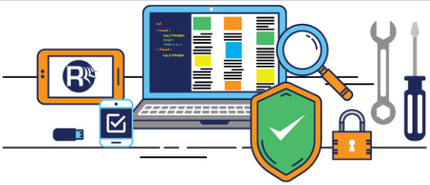
KIỂM THỬ PHẦN MỀM?
Kiểm thử phần mềm là quá trình thao tác thực hiện một chương trình hoặc một ứng dụng nào đó với mục đích tìm kiếm ra những lỗi phần mềm
Quá trình xác nhận và xác minh rằng một chương trình phần mềm hoặc ứng dụng hoặc sản phẩm có đáp ứng các yêu cầu kinh doanh, kỹ thuật, thiết kế và phát triển không? Có hoạt động đúng như yêu cầu bên khách hàng hay không?

Slide 6
Vòng đời kiểm thử
Requirements
Analysis
System
Testing
High Level Design
Integration Testing
Detailed Design
Unit
Testing
Implementation

Slide 7
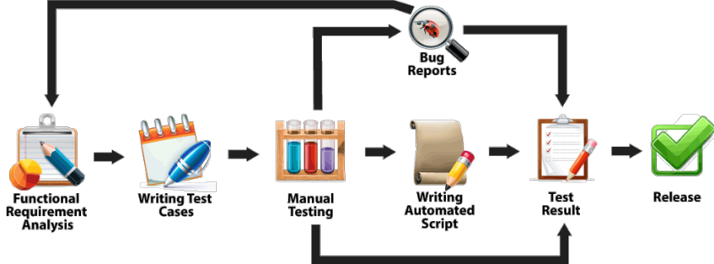
Công việc kiểm thử
Notes:
-

Slide 8
Công việc kiểm thử
Xây dựng kịch bản
Phân tích các yêu cầu của phầm mềm
Xây dựng kịch bản kiểm thử sản phẩm
Chuẩn bị dữ liệu kiểm thử
Thực hiện
Căn cứ vào kịch bản kiểm thử, chạy thử, phát hiện
Ghi nhận lỗi
Báo cáo
Quản lý, phân tích và báo cáo các kết quả kiểm thử.

Slide 9
Các lỗi thường xảy ra
Bỏ sót các yêu cầu của khách hang trong phân tích và thiết kế
Thiếu thông tin về quy luật chung của đời sống
Ngày sinh
Lương tối thiểu…
Các lỗi thường gặp
Không để trống
Số lượng ký tự phải phù hợp
Phải đúng định dạng (email, thời gian…)
Phải là số, số trong phạm vi nào đó
Phải là ngày, ngày trong phạm vi nào đó
Không trùng mã
Không xóa chính người đăng nhập….

Slide 10
Kịch bản kiểm thử
Bảo mật
Tất cả phải đăng nhập
Admin toàn quyền
Nhân viên không được thao tác thống kê
Nhân viên không được thao tác trên form nhân viên
Quản lý
Nhân viên
Khách Hàng
Sản Phẩm
Thống kê
Sản nhập nhập kho
Sản phẩm tồn kho
Khác
Đăng nhập
Quên mật khẩu
Đổi mật khẩu
Đăng xuất

Slide 11
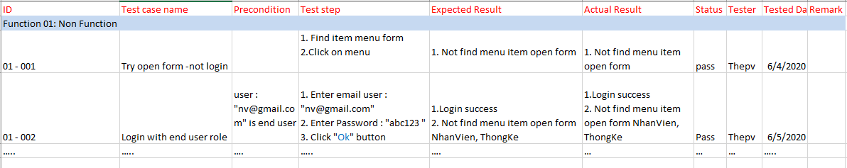
Test Case – Bảo mật

Slide 12
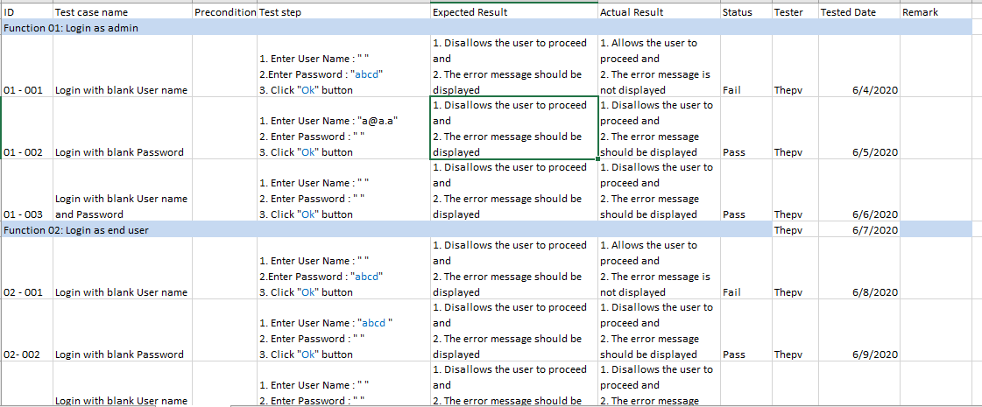
Test Case – Đăng nhập

Slide 13
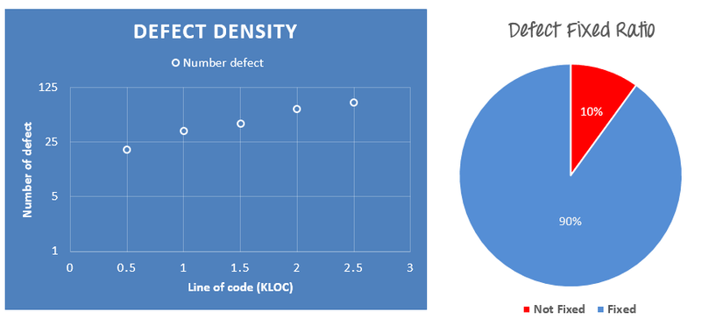
Test Report là gì

Slide 14
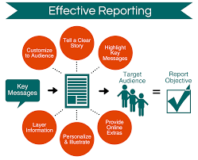
Ai dùng Test Report

Slide 15
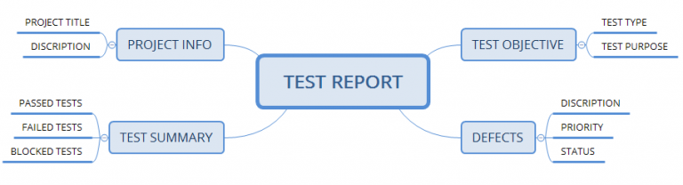
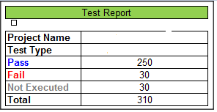
Test report
Function

Slide 16
Phần 2 Automation Unit Test

Slide 17
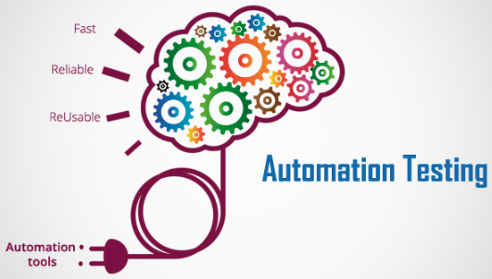
Automation Unit Test
Kiểm thử tự động là một quá trình xử lý tự động các bước thực hiện một test case

Slide 18
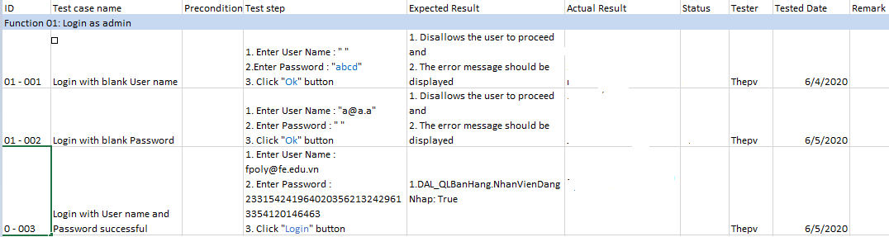
Thực hiện Automation Unit Test
Test case

Slide 19
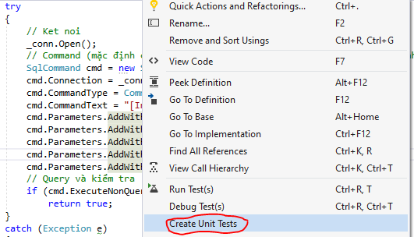
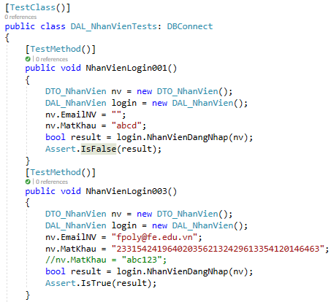
Thực hiện Automation Unit Test
Tạo lơp test

Slide 20
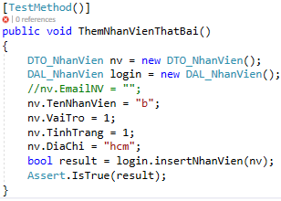
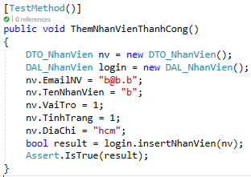
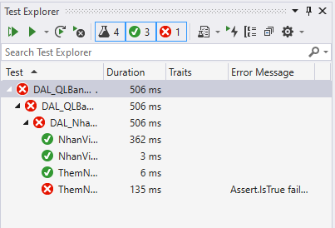
Thực hiện Automation Unit Test
Test thêm nhân viên

Slide 21
Phần 3 Đóng gói phần mềm

Slide 22
Đính kèm csdl
Tạo script database
Attach database đính kèm trong app
Cập nhật chuỗi kết nối lúc runtime

Slide 23
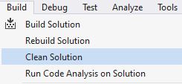
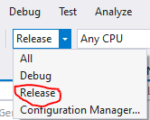
“Release” sản phẩm dự án
1. Làm sạch và dịch lại dự án
2. Sử dụng các tập tin dll và các tài nguyên liên quan trong thư mục “realease”
3. Chép tập tin csdl : file.mdf, file.log

Slide 24
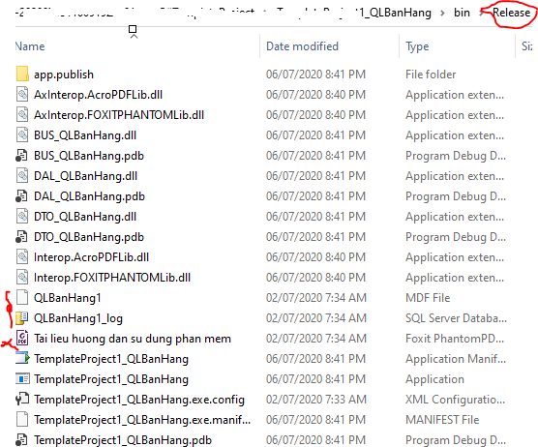
“Release” sản phẩm dự án

Slide 25
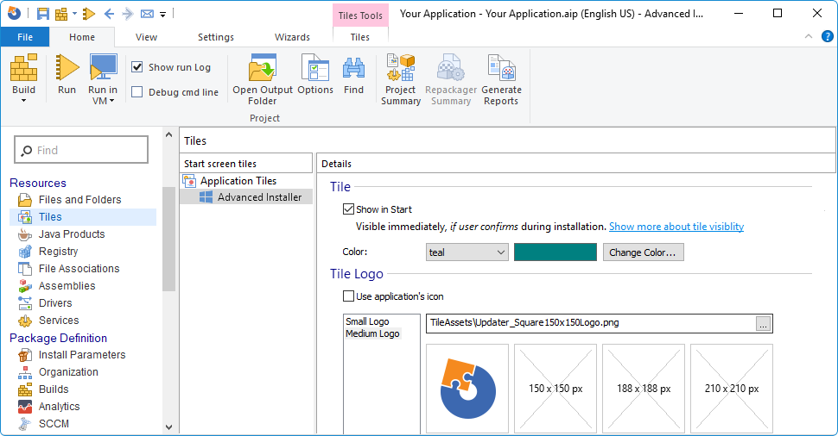
Tích hợp Advanced Installer
Advanced Installer: là một ứng dụng chuyên nghiệp cung cấp cho người dùng nhiều công cụ hữu ích để tạo ra bộ cài đặt riêng trong hệ thống Windows

Slide 26
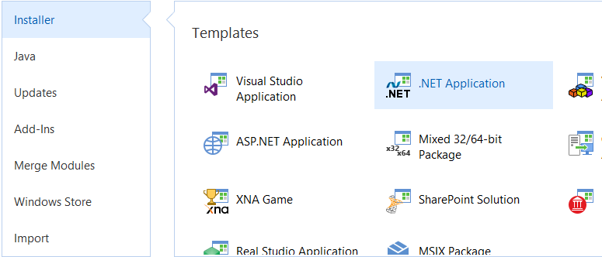
Tạo setup file với Advanced Installer

Slide 27
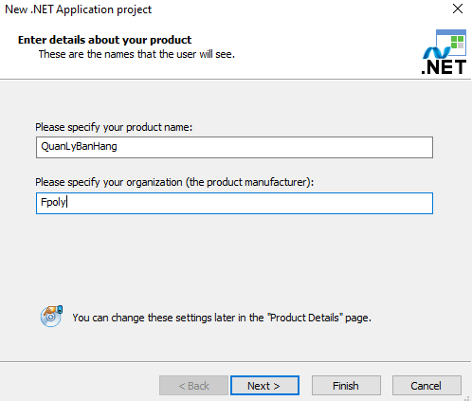
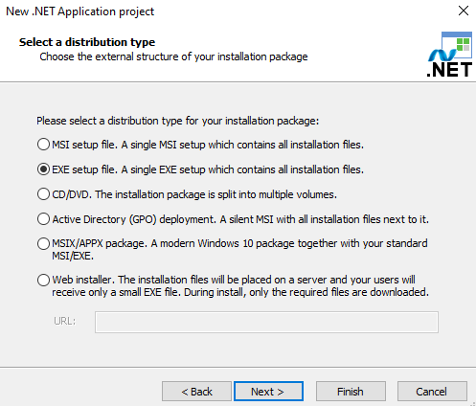
Tạo setup file với Advanced Installer

Slide 28
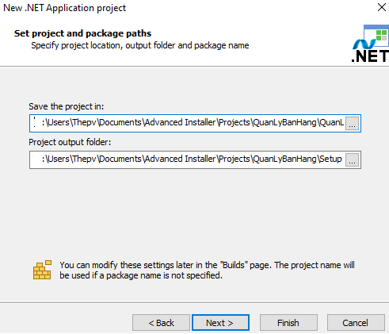
Tạo setup file với Advanced Installer

Slide 29
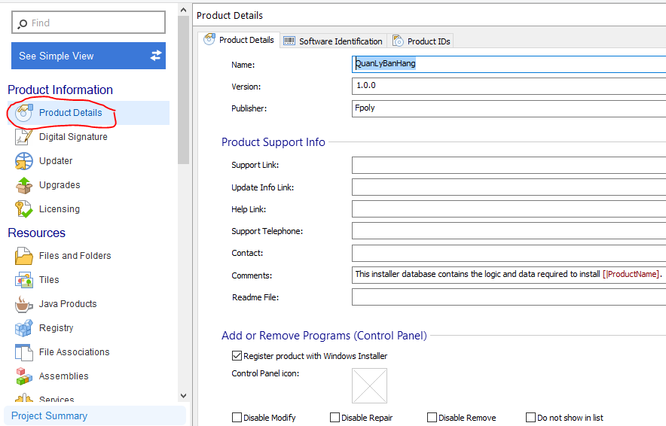
Tạo setup file với Advanced Installer

Slide 30
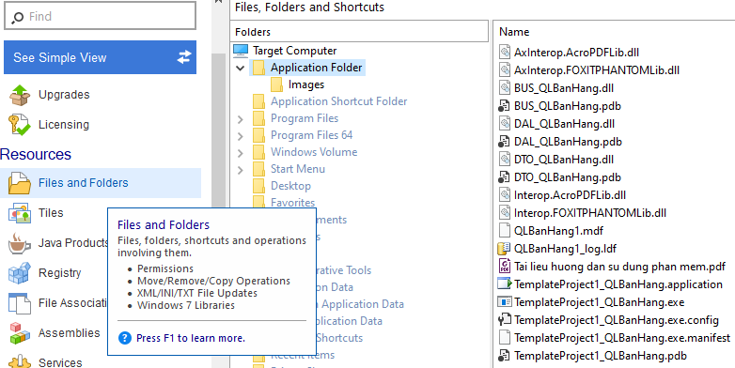
Tạo setup file với Advanced Installer
Thêm các file release sản phẩm

Slide 31
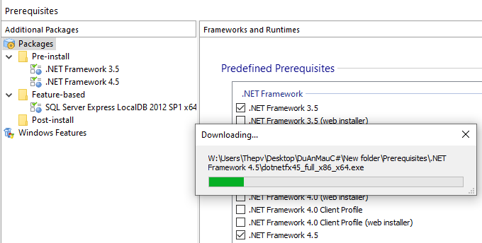
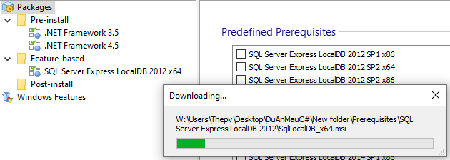
Tạo setup file với Advanced Installer
Thêm các yêu cầu bắt buộc

Slide 32
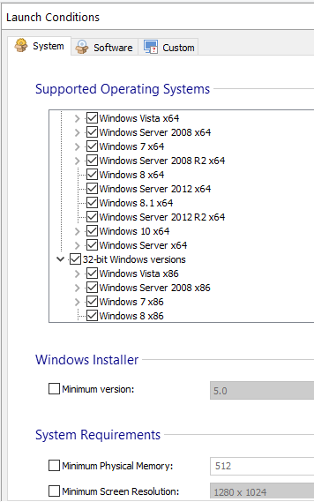
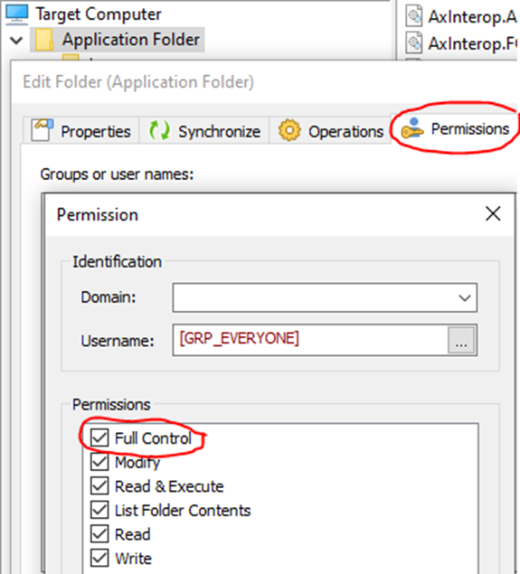
Tạo setup file với Advanced Installer
Ràng buộc hdh, cấp quyền

Slide 33
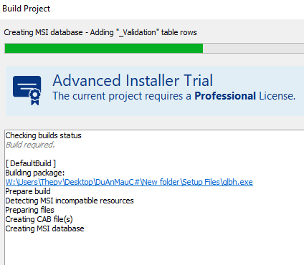
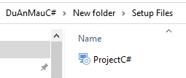
Tạo setup file với Advanced Installer
Đóng gói

Slide 34
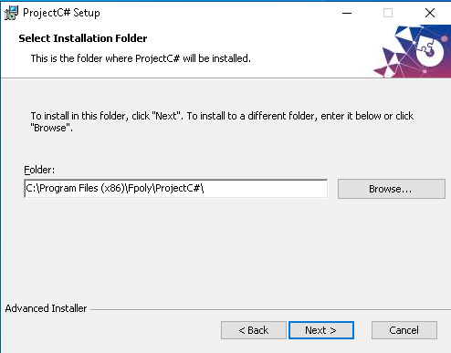
Tạo setup file với Advanced Installer
Cài đặt
Notes:
Demo DongGoi

Slide 35
Sumarry
Kiểm thử phần mềm
Đóng gói phần mềm

Slide 36

Notes:
Demo2_QuanLyKhachHang

